Slide 1

玩转未来－我的大白
PBL
+
STEM
=
玩转未来

Slide 2
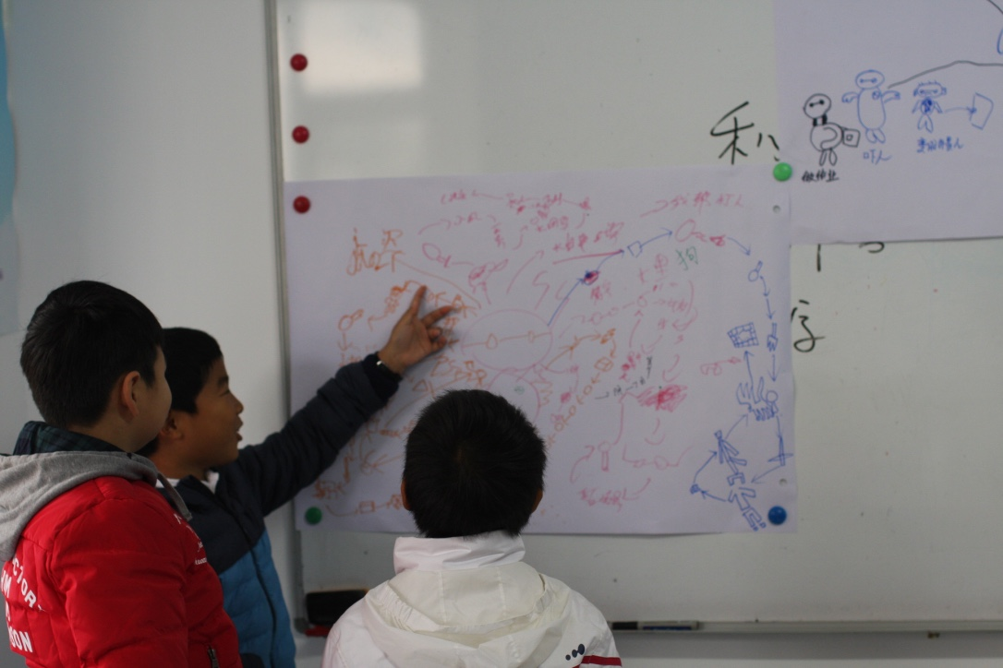
小创客不仅要自己亲手做机器人大白，还要把它推向市场呢！
项目内容
产品设计+生产制造+发布展示＋拉到赞助
啧啧！
真不简单呐！！

Slide 3
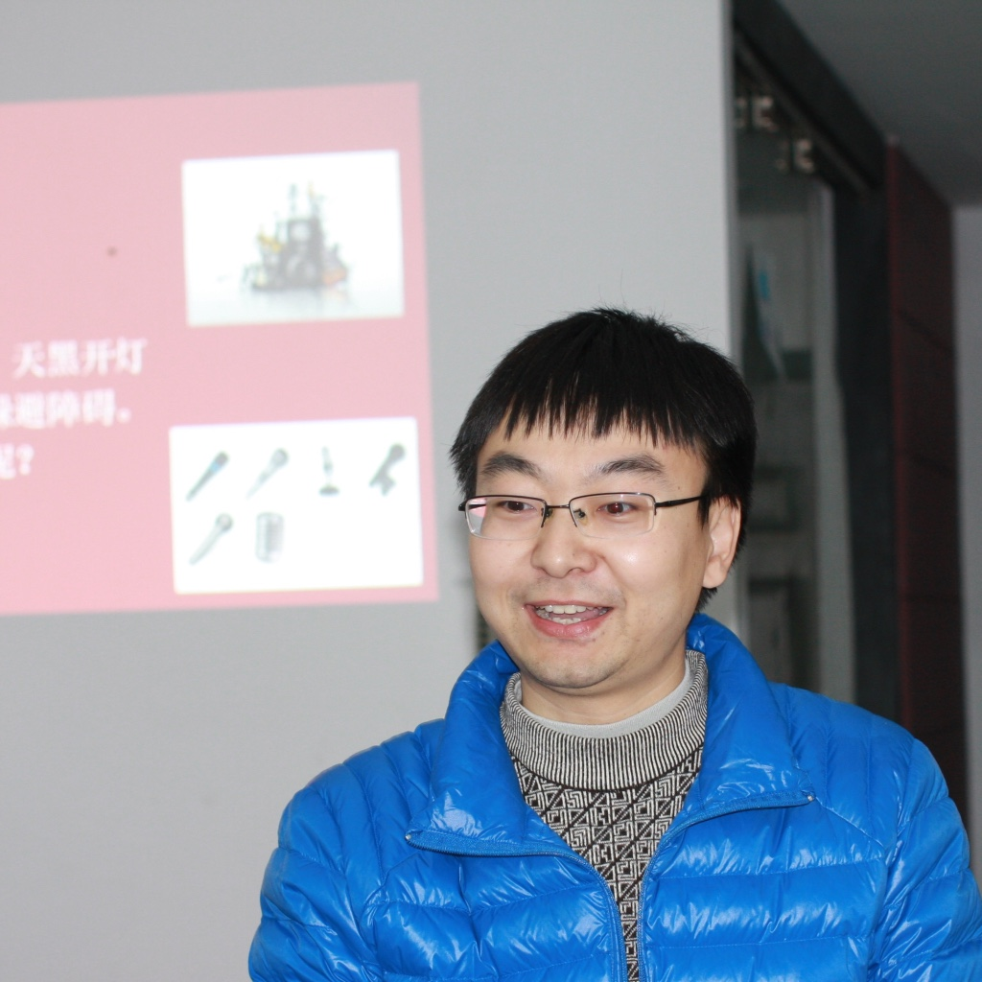
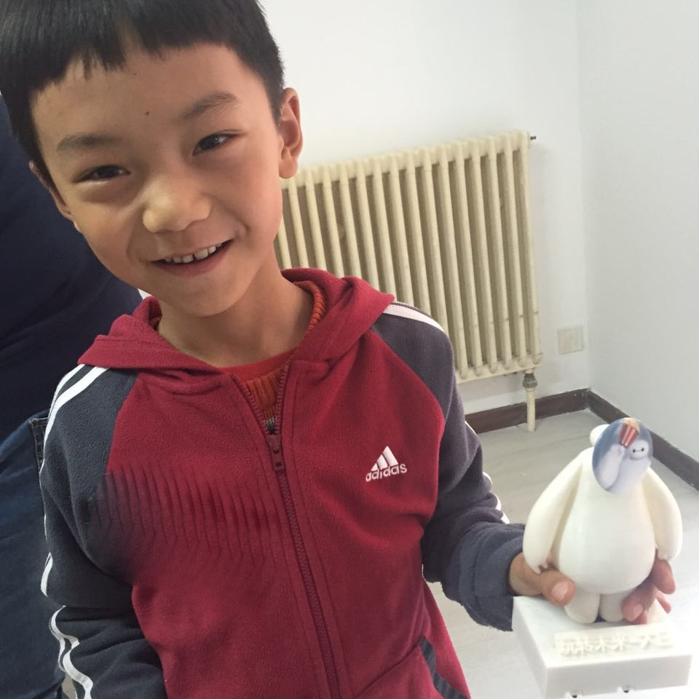
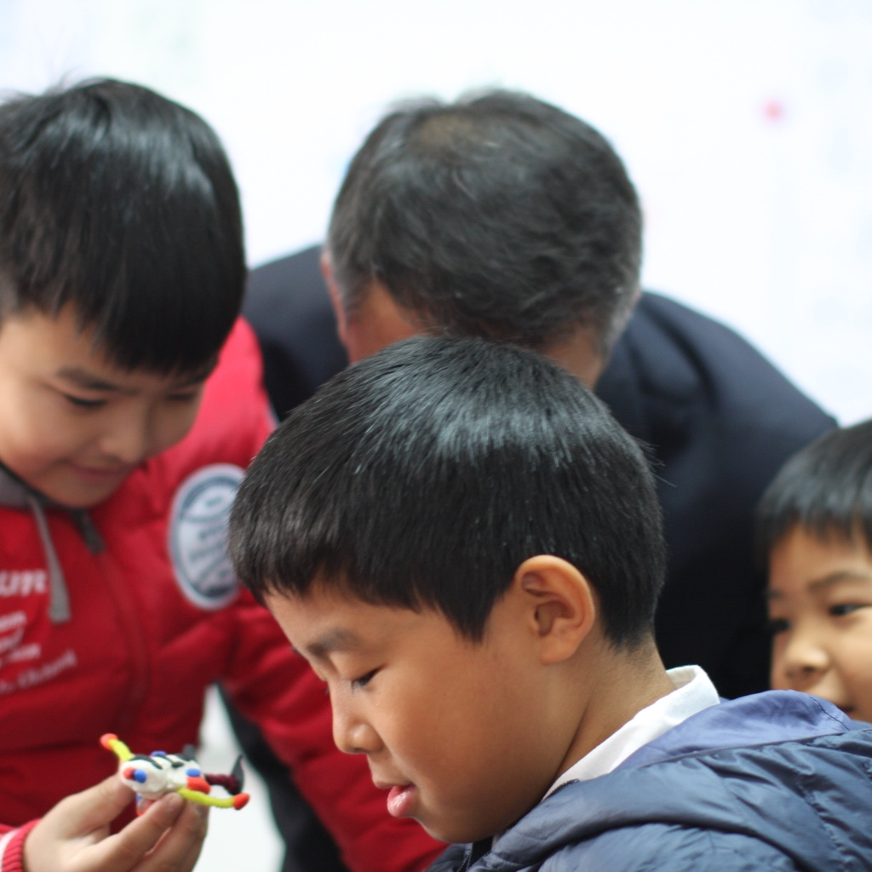
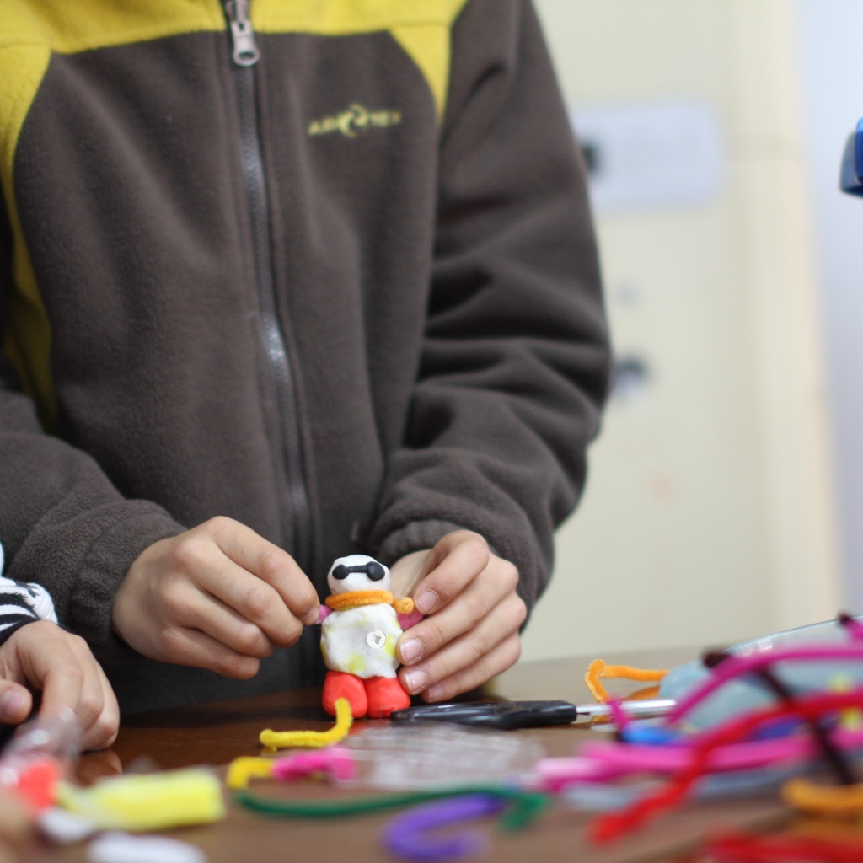
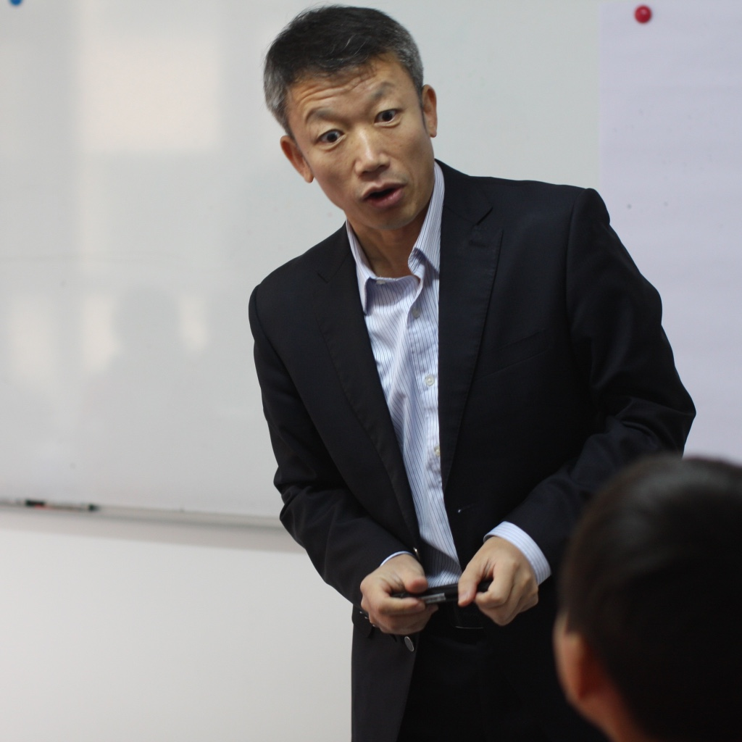
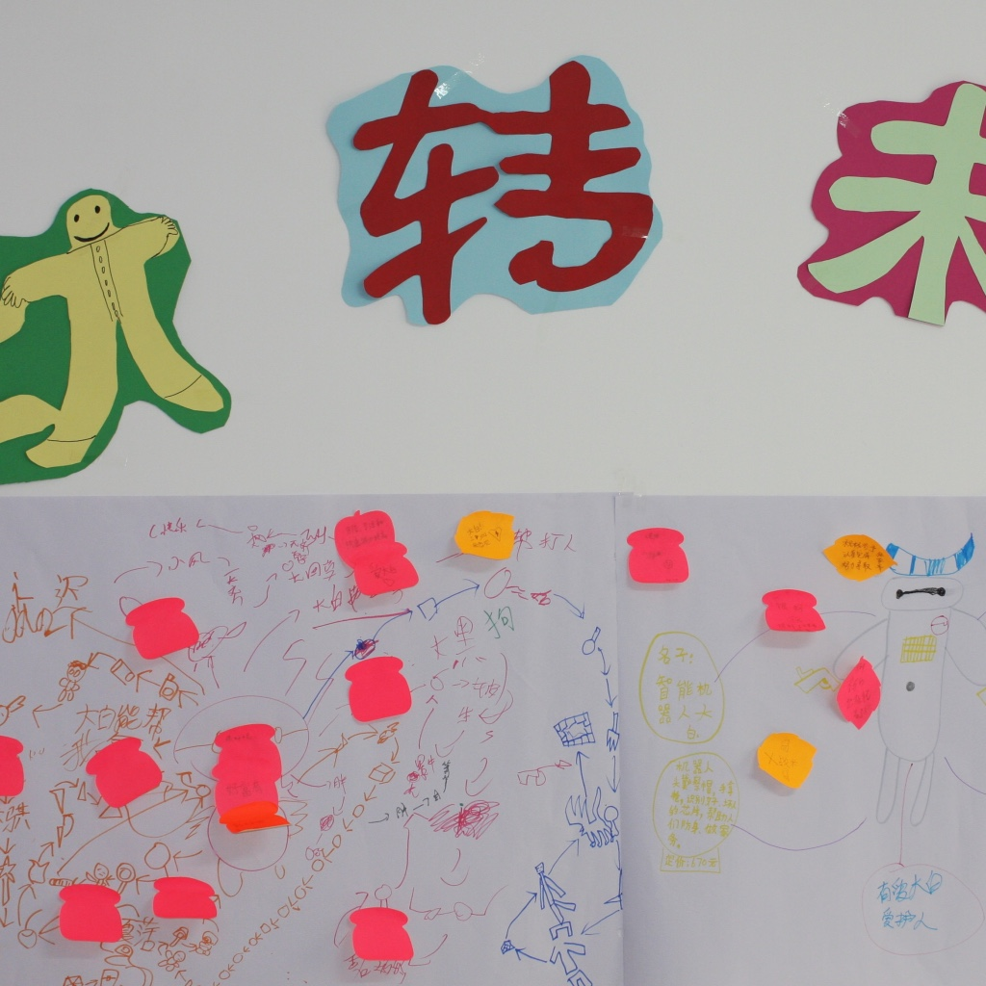
项目过程
掌握技术
制作大白
项目启动
概念导入
小组讨论
团队协作
发布展示
拉到投资
导师反馈
家长感言
复盘总结
项目评估

Slide 4
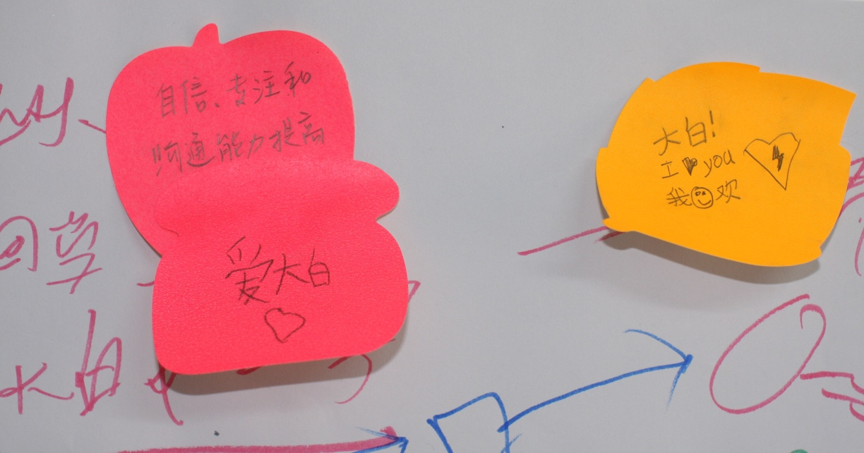
小创客的收获
知识层面
机器人知识，3D打印技术及应用；
搜索引擎的使用；
声音电路板，Arduion电路板，灯的电子知识；
思维导图。
能力层面
通过做项目的方式，整合多学科知识和生活经验，培养动手能力；
通过自己查找资料，选择原材料的过程，培养解决问题的能力；
通过学会妥协与坚持并举，换位思考，积极沟通，提升团队协作能力；
通过发布大白机器人产品拉赞助，找投资，在体验真实市场环境过程中，提升创新思维能力。

Slide 5
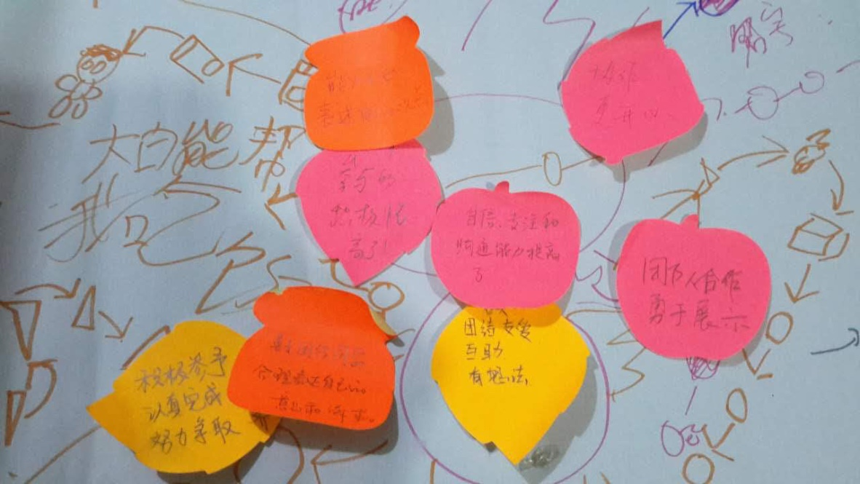
第一期家长反馈
反馈一：让我看到了孩子其他方面的能力，包括跟小伙伴的合作，包括遇到困难时处理情绪的能力，这是这个项目难能可贵的地方。
反馈二：孩子们可以动手、思考，还可以展示，这是我们国家的人相对弱势的地方，项目制学习对孩子这方面的能力有所挖掘，弥补了学校学习的不足
反馈三：活动中跟所有的家长有互动。让家长参与进来，观察孩子跟平时不一样的表现，家长谈感受时孩子们特别安静，是整个活动的亮点。
反馈四：我观察到在这个集体动作制作的过程中，孩子在遇到困难后，没有像在家一样哭闹寻求我的帮助，而是受周围小伙伴的影响，自己拼命想办法去完成，孩子的这个转变让我很欣慰。

Slide 6
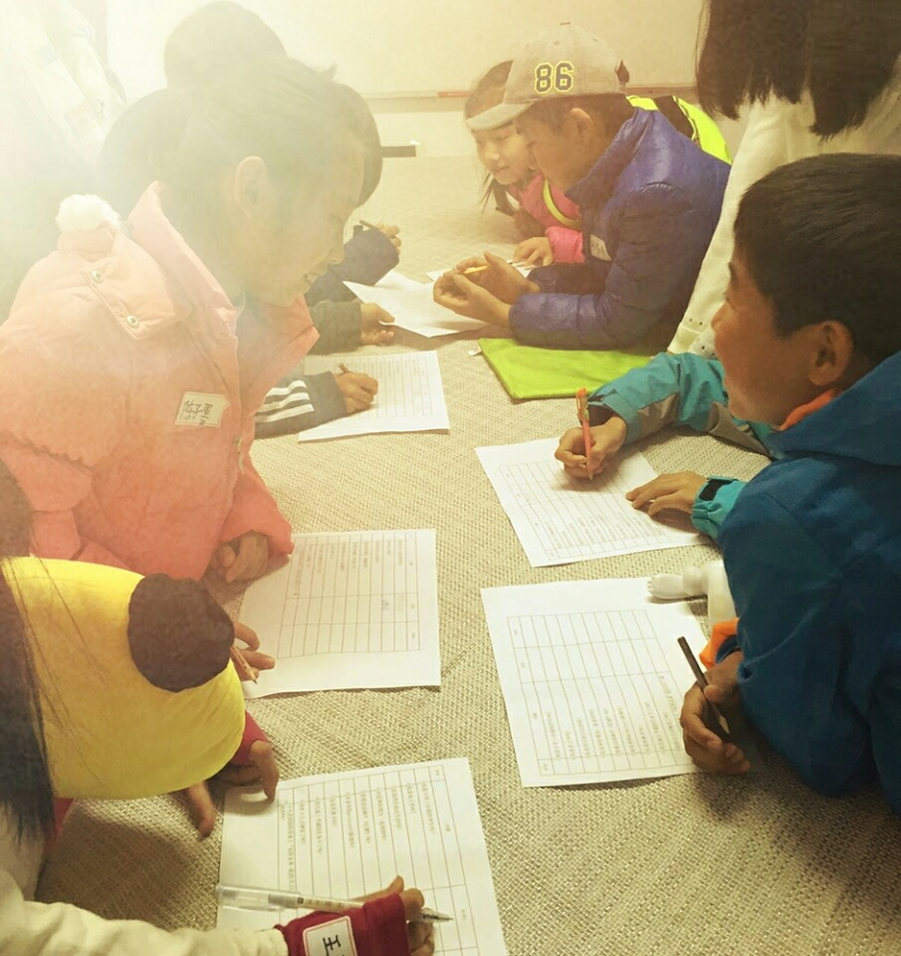
小创客要求
9-12岁
爱动手
爱动脑
充满好奇心
喜欢挑战
北京城仅限20人

Slide 7
项目时间／地点／费用
时间：
－第一次课（线上）2015年12月1日晚上19:30（周二）
－第二次课（线下）2015年12月6日上午14:00-16:30（周日）
－第三次课（线下）2015年12月13日上午14:00-17:00（周日）
上课地点：
海淀区 花园路甲13号，庚坊国际8号楼301室
费用：
市场价：培训费1980元（不含材料费）
体验价：培训费980元，材料费：300元，共1280元
退费规定：
如果在开课前7天，因学员个人原因无法上课，可退还已缴纳培训费的100%；
如果在开课前1天至6天，因学员个人原因无法上课，则可退还已缴纳培训费的80％；
开课后不再接受任何理由的退费申请。
备注：
任何情况下材料费不退（因为主办方在家长缴费后第一时间已经采购并制作原材料）；
如果学员本人因故无法参加本期活动，可以在征得主办方同意的情况下，家长自行转让名额。
人数：
6人开班，12人满班。

Slide 8

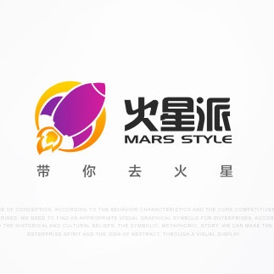
关于我们
致力于以PBL（项目制学习）为基础的体验式学习，通过涉及人文历史（心）、自然探索（身）、科技创新（脑）方面的项目制学习，让孩子体验面向未来的教育，在真实社会和环境中主动探索，让孩子发现自己的兴趣，成为TA自己。
把最好的科技产品和服务带给中国孩子，培养中国版的Jobs和Marissa,为中国引领下一次工业革命浪潮积聚力量。
［玩转未来］系列项目
童趣大未来携手火星派，让PBL与STEM 碰撞，【玩转未来】之“我的大白”横空出世！更多【玩转未来】项目敬请期待！

Slide 9
备注
PBL(Project Based Learning )项目学习法
美国课堂常用教学法，强调实施项目过程中以学生为主导的做中学。项目制学习有助于将所学知识运用于实践及培养在高科技知识型社会所必备的各项能力。
STEM
科学（Science），技术（Technology），工程（Engineering），数学（Mathematics），STEM教育就是科学，技术，工程，数学的教育,最早由美国政府提出，他们认为教育的整合代表着国家的教育实力。
Marker
创客，出于兴趣与爱好，努力把各种创意转变为现实的人。简单说：乐于实践，乐于分享并且追求美好生活，玩创新的一群人。

Slide 10
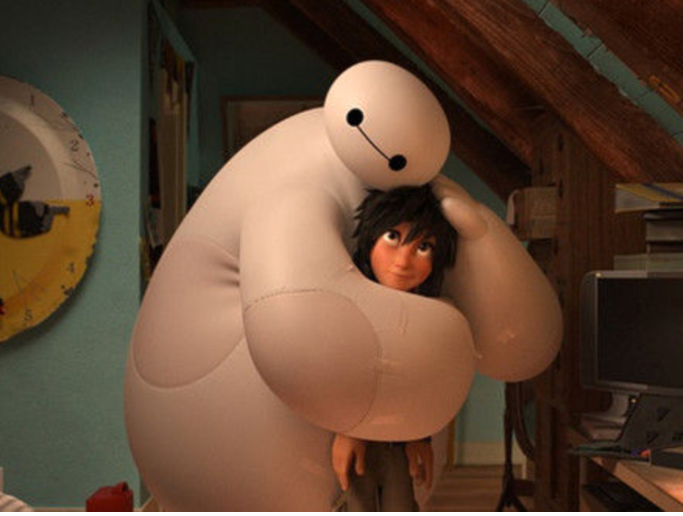
报名流程
张老师：155－0120－4068
微信号：happywenxin317
徐老师：136－9155－1137
微信号：xujing106244
郑老师：139－1158－0983
微信号：zw1390139
报名截止日期：2015年12月1日
微信咨询请注明：大白

